Slide 1

Вкус жизни…

Slide 2

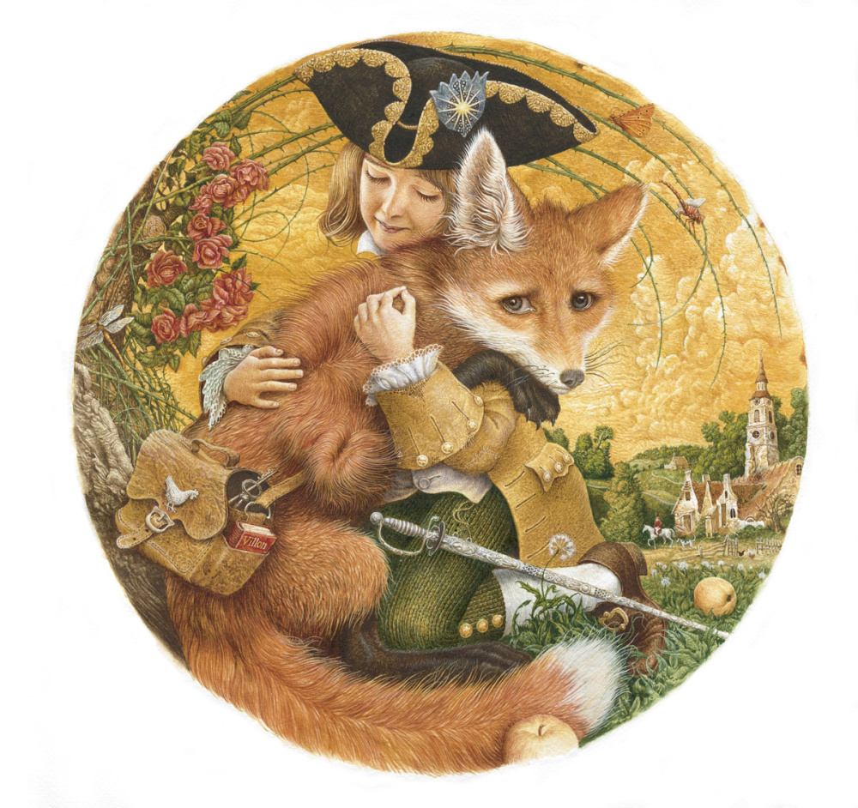

Slide 3


Slide 4


Slide 5

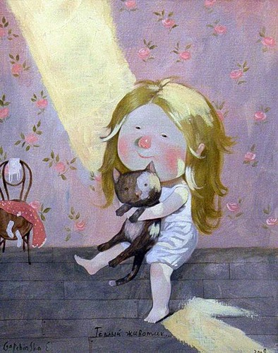
Картина Евгении Гапчинской «Теплый животик…»

Slide 6


Slide 7
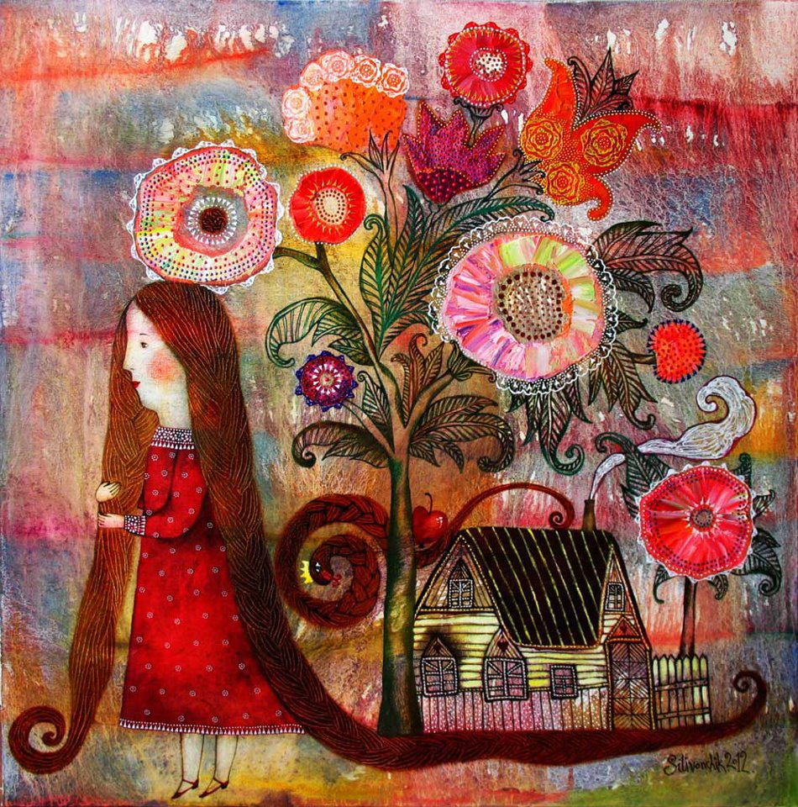
Картина Анны Силивончик

Slide 8




Slide 9


Slide 10
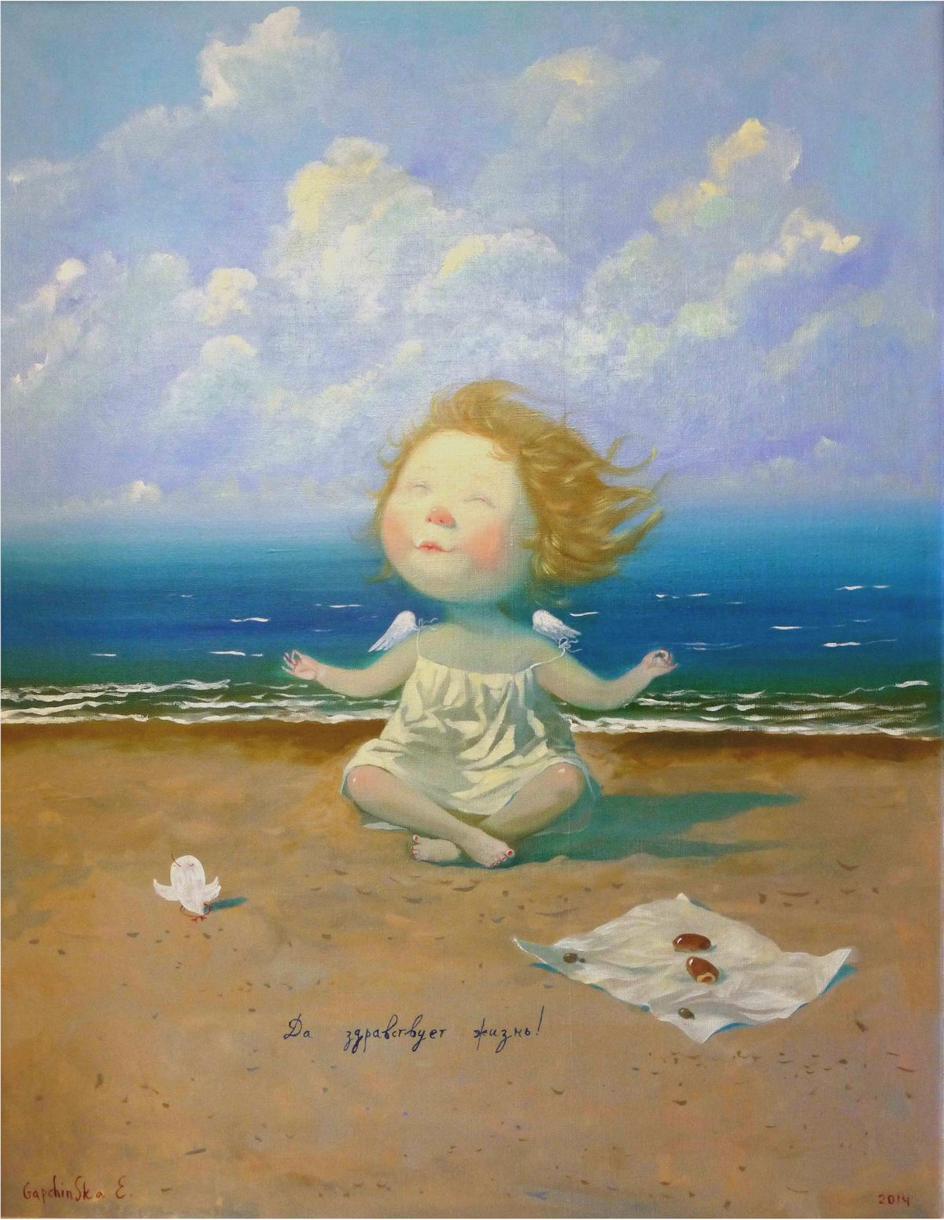
Картина Евгении Гапчинской «Да здравствует жизнь!»

Slide 11


Slide 12
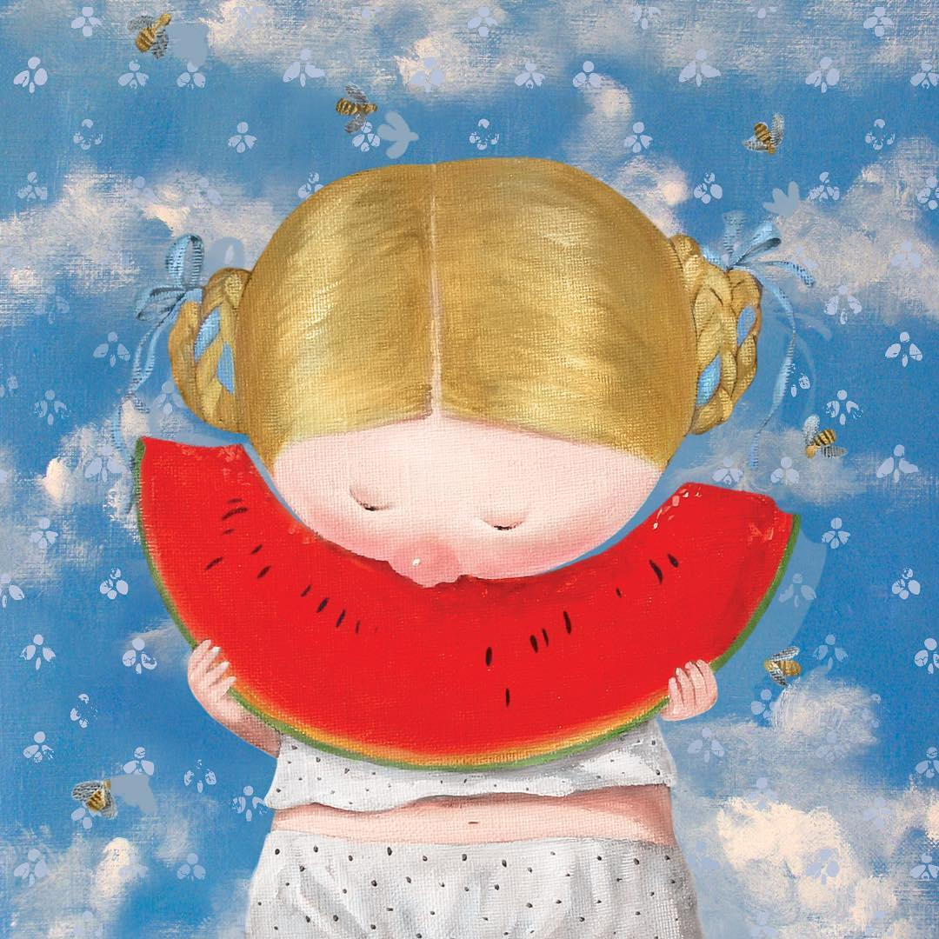
Картина Евгении Гапчинской

Slide 13
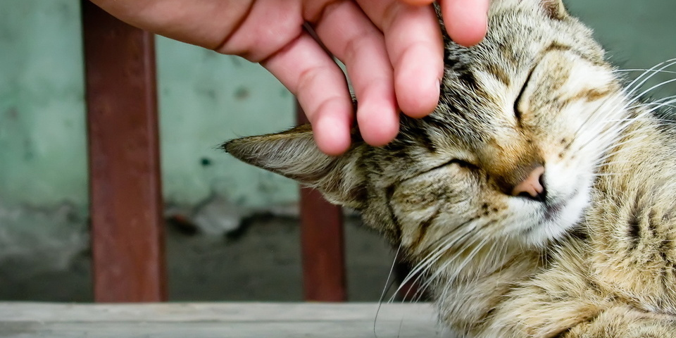

Slide 14

Картина Анны Силивончик

Slide 15
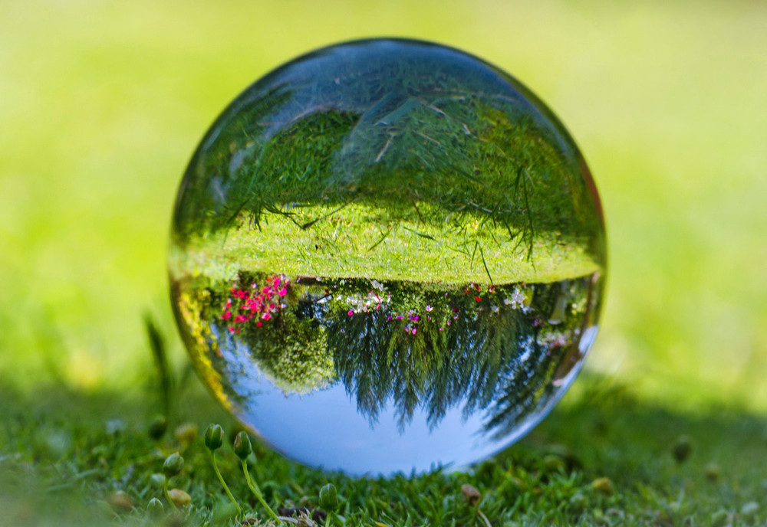

Slide 16


Slide 17


Slide 18

Спасибо
за
внимание!

